Slide 1
Le crédit immobilier Fondamentaux, parcours digital et bonnes pratiques.
Direction Marketing
Heure du Jeudi « crédit immobilier »
05 octobre 2023

Slide 2
Contexte
Témoignages sur l’importance du 1er rendez-vous
Le parcours immobilier digital
Les différents dispositifs d’accompagnement au réseau

Slide 3

2023, une année ralentie en immobilier…
Après plusieurs années de taux bas, qui ont facilité l’accès à la propriété, la tendance a évolué et s’est inversée, jusqu’à retrouver aujourd’hui des taux que nous n’avions pas connus depuis + de 15 ans.
Les impacts sont immédiats, et nous constatons depuis plusieurs mois un net ralentissement du nombre de transactions immobilières (et par extension, de notre production de crédits immobiliers).
vs production globale de 2022
Quelques chiffres en 2023
(arrêtés à mi-septembre)
  Production immo :
  Nombre de crédits :
  Montant moyen :
  Taux moyen : (4,29% en septembre)
  Taux moyen de frais de dossiers : (683€ en septembre 2023)
  Taux de recours CNP : (83,6% en septembre)
  Part de la prescription : (27,6% en septembre)
1,35 Mds €
2,56 Mds €
8 096 dossiers
14 806 dossiers
160 K€
173 K€
3,43%
1,61%
633 €
464 €
68,6%
70,4%
49,1%
57,1%

Slide 4

… qui nous oblige à nous réinventer et à revenir aux fondamentaux.
Dans ce contexte, le crédit immobilier n’apparait plus comme notre principal levier de conquête pour la captation de nouveaux clients. C’est pour cela que différentes autres actions de conquête ont été créées, comme par exemple, nos offres de parrainage, de partenariat, ou encore les offres pour les salariés de nos clients pros et Entreprise… (voir HDJ conquête).
Toutefois, même si les opportunités se font plus rares, nous restons toujours présents pour accompagner nos clients dans leurs projets. Preuve en est, nos encours et nos parts de marché sur le Grand Est continuent à progresser en crédit immobilier.
Cette période doit nous permettre de revenir sur des fondamentaux, tels que :
  l’importance du 1er RDV,
  le parcours immobilier en digital,
  et les différents dispositifs d’accompagnements à votre disposition pour gagner en efficacité et en satisfaction.
C’est pour répondre à ces objectifs que nous vous proposons cette HDJ.

Slide 5
Contexte
Témoignages sur l’importance du 1er rendez-vous
Le parcours immobilier digital
Les différents dispositifs d’accompagnement au réseau

Slide 6

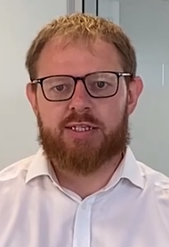


Le premier RDV et le montage d’un dossier immo.
Jonathan NERDEN, Promoteur de l’Excellence sur la DR Moselle nous répond, en 3 minutes, aux 3 questions suivantes :
1/ Quels sont les points clés d’un premier rendez-vous dédié au crédit immobilier ?
2/ Comment gagner en qualité dans le montage d’un dossier ?
3/ Si tu avais 2 conseils à donner aux collègues en agence, lesquels seraient-ils ?
Si la vidéo ne démarre pas passez en mode Diaporama

Slide 7
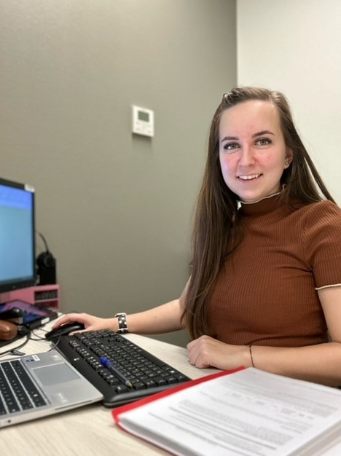
Le premier RDV constitue les fondations du projet immobilier du client.
Laurine DOUBLET, Gestionnaire de Clientèle sur la DR Marne Ardennes nous présente les incontournables du premier rendez-vous et de la relation digitale.
« Comprendre le projet de mon client est primordial, ainsi la découverte permet d’avoir toutes les infos pour monter le dossier avec lui. Je prends des notes en lui expliquant toutes les étapes de A à Z.
Puis je lui présente directement nos atouts digitaux, en lui expliquant que via le DNC la collecte de ses documents se fait très rapidement et très simplement. J’en profite pour lui communiquer ses identifiants et mot de passe bien sûr !
Ensuite, je liste les documents qu’il devra fournir et l’informe qu’il sera pleinement acteur de son dossier grâce à l’accès au DNC. Nous avançons donc ensemble sur son dossier et cela lui permet de visualiser son avancement et de gagner du temps. Le bon suivi en est simplifié pour lui et pour moi !
S’il manque des éléments/documents, j’utilise des modèles de mails pour encore gagner du temps.
Je profite également du 1er Rendez-vous pour l’informer que nous consacrerons un entretien dédié à l’ADE. »
Un conseil à transmettre aux collègues ?
  « Quand le client est avec vous, consacrez-lui du temps pour l’écouter parler de son projet et développez son autonomie grâce au DNC, à la SED, à tout ce qui peut vous éviter du papier et vous faire perdre du temps ! »

Slide 8
Contexte
Témoignages sur l’importance du 1er rendez-vous
Le parcours immobilier digital
Les différents dispositifs d’accompagnement au réseau

Slide 9


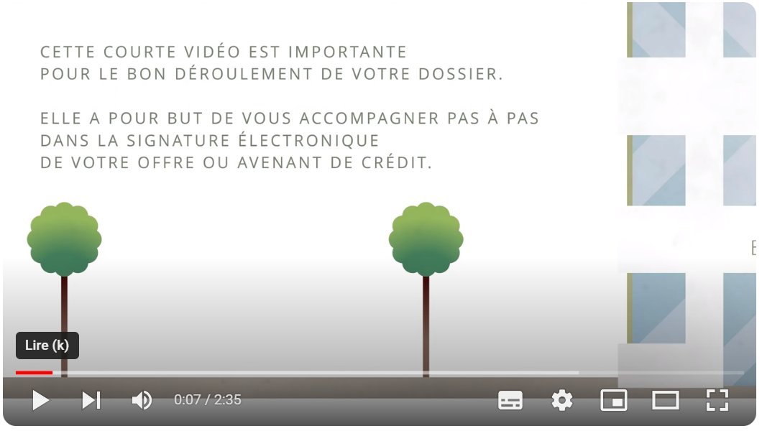


Le parcours immobilier en digital est complet et il simplifie les différentes étapes du projet immobilier.
Les différentes étapes du parcours digital :
Espace de collecte digital
A disposition des clients et des courtiers (API ou Connect Immo en fonction des courtiers)
Tuto « Comment transmettre vos pièces justificatives » :
Signature en SED ou SAG
Demande crédit, Fiche Standardisée d’Information (FSI), Avis de Conseil en Assurances (ACA)
Tuto « La signature de votre demande de crédit immobilier » :
Signature électronique
De l’offre de prêt ou d’un avenant
Tuto « Signature de votre offre ou avenant de crédit immobilier » :
E-deblo selfcare
Permet au client de poster sa demande de déblocage en toute autonomie, sans passer par l’agence
Tuto « E-DEBLO – Réalisez vos demandes de déblocage de fonds en ligne » :
Les vidéos ci-dessus sont à destination des clients, n’hésitez pas à leur partager.

Slide 10


Le parcours immobilier en digital : des avantages pour vos clients et pour vous.
Avantages pour le client :
  Gain de temps sur son dossier,
  Il est pleinement acteur de son projet et en suit plus facilement les étapes,
  Facilité et accessibilité pour déposer ses justificatifs,
  Sensibilité écoresponsable, objectif zéro papier.
Pour remercier les clients ayant opté pour un parcours 100% digital, une rétrocession des frais de dossiers d’un montant de 80€ leur sera reversée.
Vous n’aurez rien à gérer en agence, ce dispositif sera intégralement géré et piloté par la Direction des Crédits en Engagements, qui vous informera des clients éligibles, afin que vous puissiez leur annoncer la bonne nouvelle.

Slide 11


Le parcours immobilier en digital : des avantages pour vos clients et pour vous.
Avantages pour les collaborateurs :
  Gain de temps estimé, jusqu’à 2 heures sur le montage du dossier,
  Sécurisation du process : une offre signée électroniquement est automatiquement conforme, pas de risque de rature ou d’omission d’un paraphe ou d’une signature,
  Evolution de la satisfaction des clients.
D’ici la fin de l’année, la Direction des Crédits et Engagements va mettre en place un suivi et un pilotage de l’utilisation du digital.
Une action de dynamisation pour faire évoluer encore plus l’utilisation de la SED ou de la SAG pour la demande de crédit va être mise en place. Les agences les plus vertueuses seront récompensées.
Plus d’infos à venir…

Slide 12
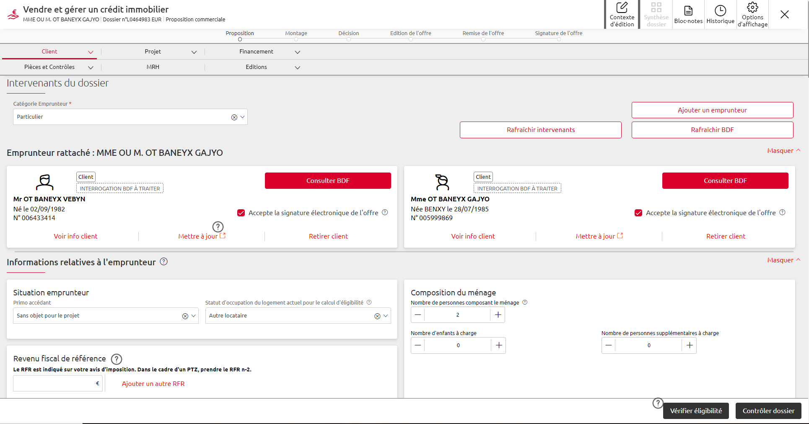
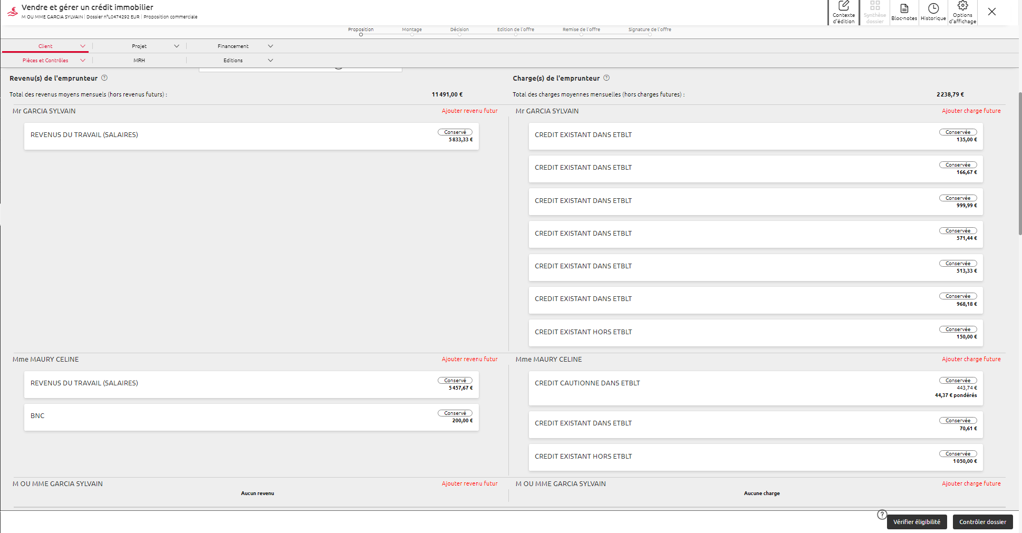
MyCredimmo va évoluer le 09 octobre pour gagner en fluidité et en simplicité.
Une nouvelle interface arrive le 09 octobre prochain pour les outils d’instruction.
Les objectifs de cette évolution sont :
  Rendre la page Emprunteur plus lisible
    Regroupement des informations par blocs,
    Regroupement par personne pour l’affichage des revenus/charges, de l’épargne et des comptes.
  Proposer un nouveau mode de présentation horizontal avec le totem en haut de la page
    Gain de place en largeur pour l’affichage des pages (moins de scroll),
    Présentation évolutive en fonction de l’avancement du dossier,
    Suppression de la partie « Actions supplémentaires », mise en avant de certaines rubriques.
  Nouveau parcours Prospect simplifié dans MyCrédimmo lors de l’ajout Emprunteur.
    Calcul de l’enveloppe et proposition commerciale plus fluide et plus rapide.

Slide 13

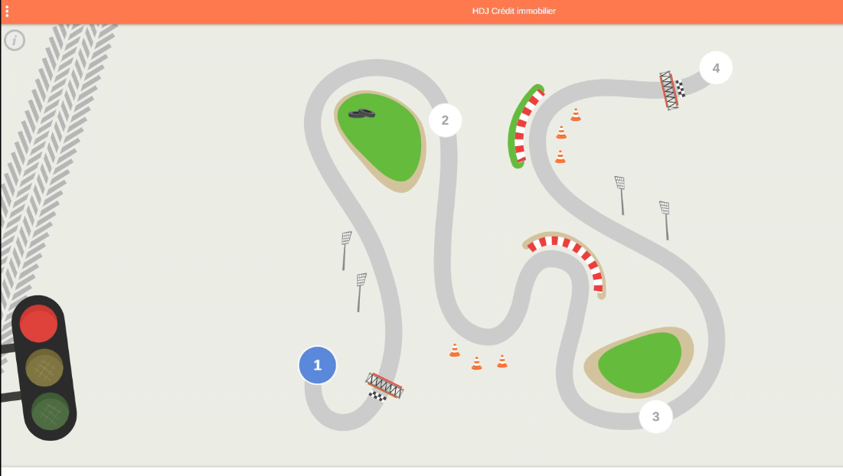

Testez vos connaissances sur le parcours digital au service du client.
Parce qu'un projet immobilier est un parcours, rendez-vous sur le circuit Klaxoon pour tester vos connaissances en 4 étapes sur le digital au service du crédit immobilier.
Utilisez le nom de votre agence comme pseudonyme pour démarrer le quiz.
https://app.klaxoon.com/join/N7SBRJV

Slide 14
Contexte
Témoignages sur l’importance du 1er rendez-vous
Le parcours immobilier digital
Les différents dispositifs d’accompagnement au réseau

Slide 15




CloE : le réflexe indispensable avant de contacter l’assistance.
Avant toute sollicitation de l’assistance, pensez à consulter CloE. Vous y trouverez un grand nombre de réponses sur le domaine immobilier.
Dès qu’il y a un changement de process ou une nouveauté sur l’outil, l’assistance se charge de l’alimentation de CloE. Des informations y sont ajoutées dès que nécessaire.
Après avoir pris connaissance de la réponse à votre demande :
  Si la réponse est satisfaisante, à la question « ai-je bien répondu à votre question ? » cliquez sur
  Si CloE n’a pas la réponse à votre demande, à la question « ai-je bien répondu à votre question ? » pensez à mettre . Cela permettra à l’assistance d’enrichir CloE en apportant la réponse à la question posée.
  Si CloE vous apporte une réponse, mais que celle-ci vous semble fausse ou incomplète, n’hésitez pas à contacter l’assistance afin que l’information vous soit confirmée ou que la réponse soit ajustée dans l’outil.

Slide 16





Comment contacter les services Assistance ou Instruction et dans quels cas ?
En fonction de vos besoins, différents moyens sont à votre disposition pour contacter l’Assistance.
Type d’accompagnement | Durée moyenne | Comment faire ?
- Aide au montage d’un dossier - Mon 1er dossier immo - Dossier complexe | 30 minutes
Formations Crédits Immobiliers | 90 minutes
Contrôle obligatoire des dossiers avant édition par le Back-Office | 30 minutes
Accompagnement facultatif avant édition par l’agence (Optilead) | 15 minutes
Une question de procédure, contacts… | 30 secondes
Ces différents dispositifs sont, pour beaucoup, basés sur le volontariat.
N’hésitez pas à contacter la DCE pour en savoir plus et pour vous y inscrire.
Ne pas confondre dans l’agenda :
Assistance = aide au montage
Instruction = dossier finalisé complet , RDV d’instruction pour éditer les offres
Contacter l’Assistance Crédits au 03.88.40.24.24 pour prendre RDV
Inscriptions en ligne
Positionner un RV dans l’agenda d’un gestionnaire Crédits Instruction
Positionner un RV dans l’agenda d’un gestionnaire Crédits Instruction
CloE

Slide 17
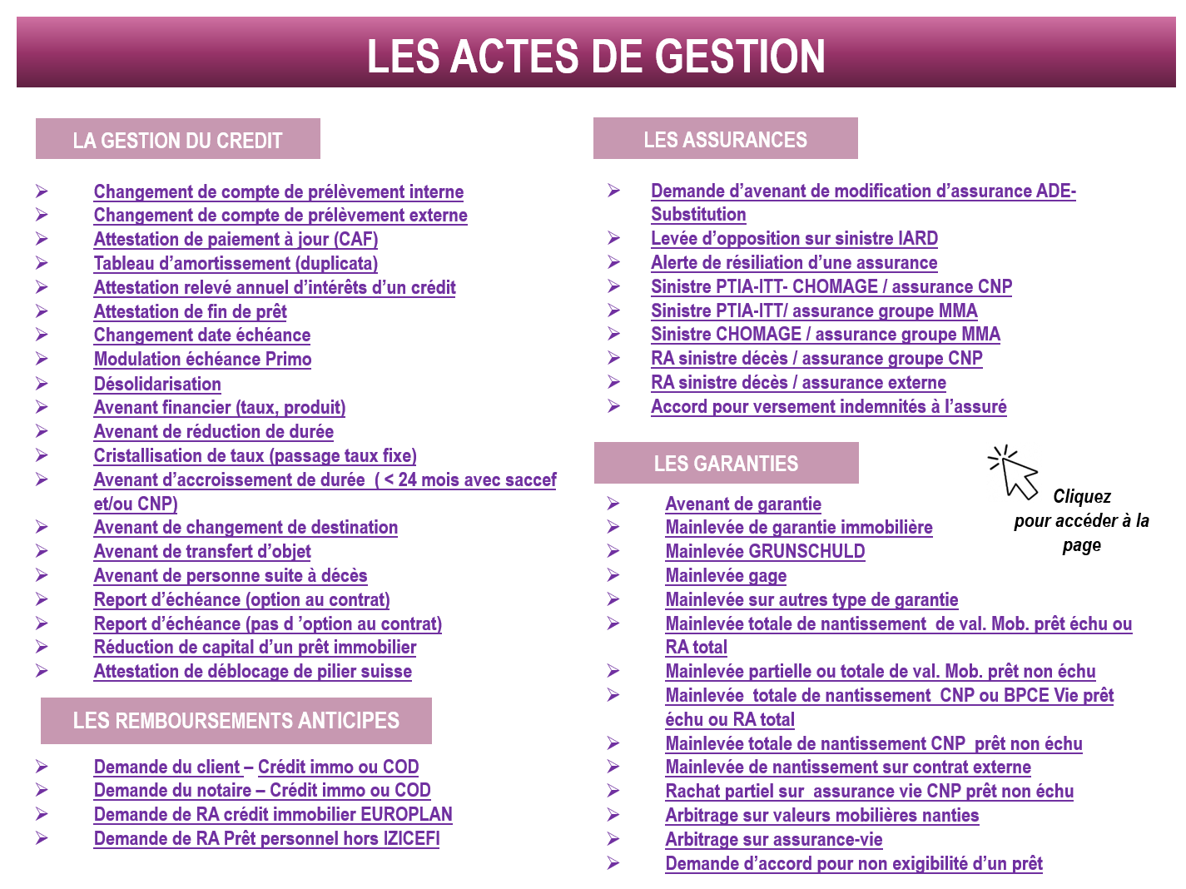

Le « Guide des actes de gestion » a été mis à jour.
Le Guide des Actes de Gestion a été mis à jour. Il détaille les process et les informations sur les thématiques suivantes :

Slide 18
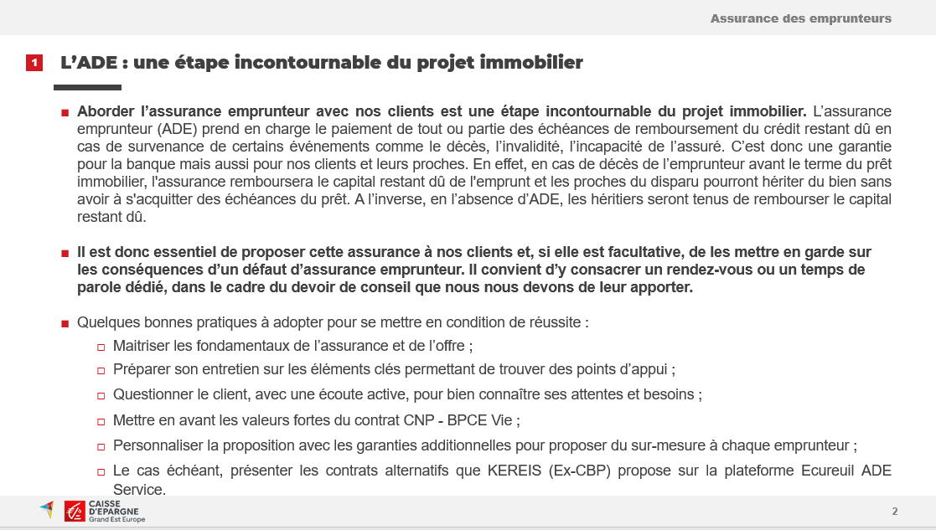

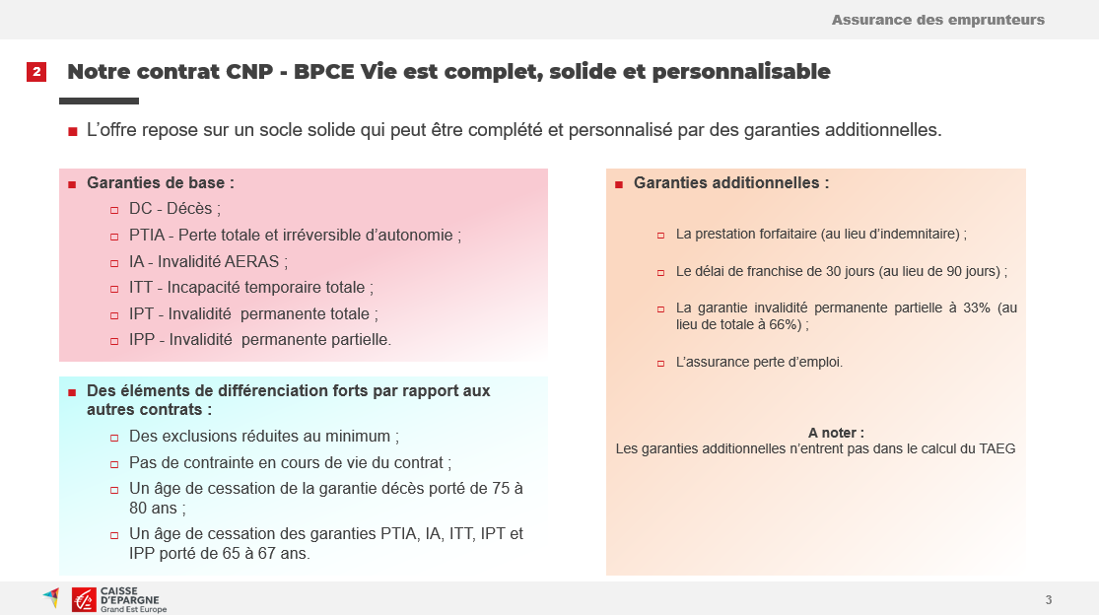
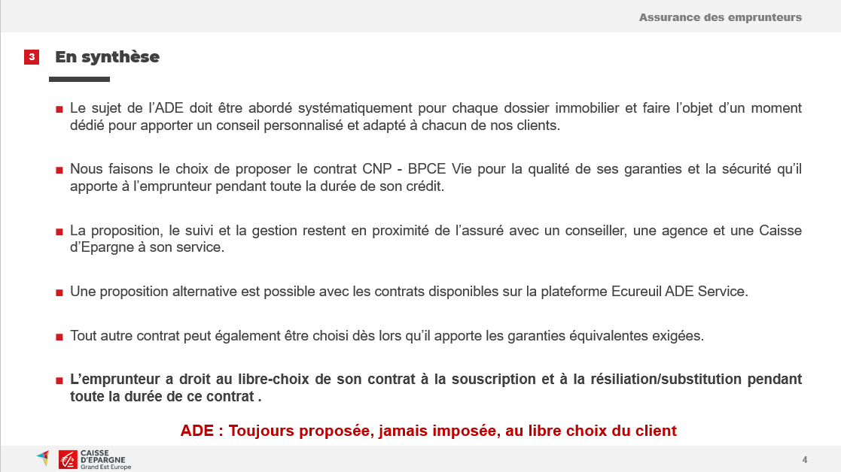
Tout savoir sur l’ADE.
L’ADE (assurance des emprunteurs) est une étape incontournable dans un projet immobilier.
Afin de vous aider à l’aborder en toutes circonstances, nous vous proposons un support en 3 pages construit autour des points suivants :
  Les incontournables de l’ADE,
  Le descriptif de notre contrat,
  Une synthèse.
ADE : Toujours proposée, jamais imposée, au libre choix du client

Slide 19




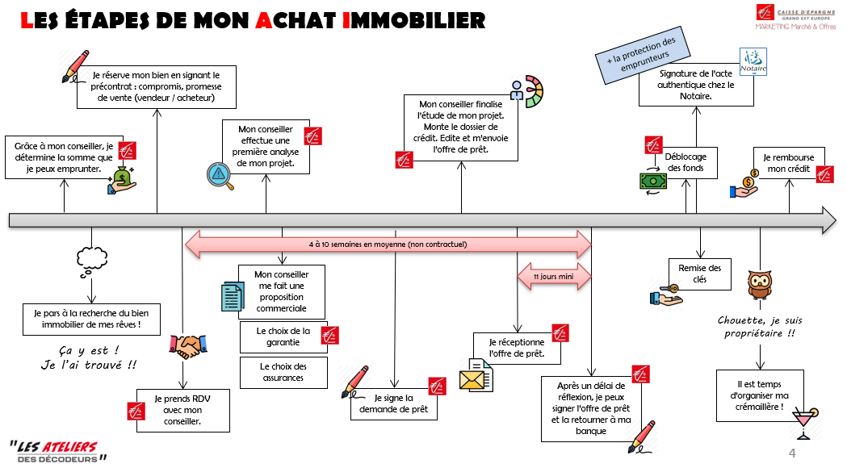
Les autres sources d’information à votre disposition.
Pour aller plus loin, de nombreuses sources d’informations sont à votre disposition dans la . Vous y retrouverez, entre autres :
  Le détail de la gamme des prêts réglementés ou non réglementés, avec leurs conditions et particularités,
  Des outils d’aide à la vente,
  Le mode opératoire de Mycredimmo
Par ailleurs, « Et si c’était simple de devenir propriétaire ? » vous permettra d’éclaircir chaque étape du projet immobilier, (côté client ou côté collaborateur) de la détermination de l’enveloppe jusqu’à la crémaillère.
N’hésitez pas à vous l’approprier, pour le présenter aux clients intéressés lors d’évènements que vous pourrez organiser.
Enfin, n’hésitez pas à contacter vos promoteurs de l’excellence pour les accompagnements et animations.

